Slide 1

实验五 系统与滤波器
上海大学
计算机工程与科学学院
段圣宇

Slide 2
（一）实验介绍
通过本次实验，你将学习到真实世界中用来处理信号的系统是如何构建的，并且学会利用滤波器对信号进行处理。具体地，对声音信号中的噪声进行滤除。
回顾线性时不变系统对频域表示的信号的响应；
了解真实世界中，利用电子元件构建不同滤波器的方法；
在MATLAB中构建滤波器，对具有噪声的声音信号进行处理。
完成并提交实验作业。
本实验提供文件包括：
一个原始音频文件：whknight.wav
两个噪声音频文件：sines.wav、hfnoise.wav

Slide 3

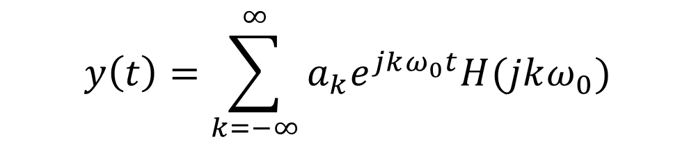



（二）实验内容
回忆课堂上所学知识——线性时不变系统对频域表示的信号的响应：
上述过程表示，线性时不变系统的输出仍然由组成输入信号的频率分量所组成，然而各频率分量的大小发生变化，变化量取决于系统的特征值$H(jkω_{0})$
$$x\left(t\right)=\sum_{k=−∞}^{∞}{a_{k}e^{jkω_{0}t}}$$
$$h(t)$$
$$y(t)$$
LTI
$$y\left(t\right)=\sum_{k=−∞}^{∞}{a_{k}e^{jkω_{0}t}H(jkω_{0})}$$

Slide 4

（二）实验内容
事实上，对于非周期的连续时间信号来说，各频率分量间并非呈谐波关系（傅里叶变换），因此对一般信号来说，系统的特征值为$H(jω)$，特征值由各频率分量的角频率所决定。
$H(jω)$也被称为系统的传递函数。

Slide 5
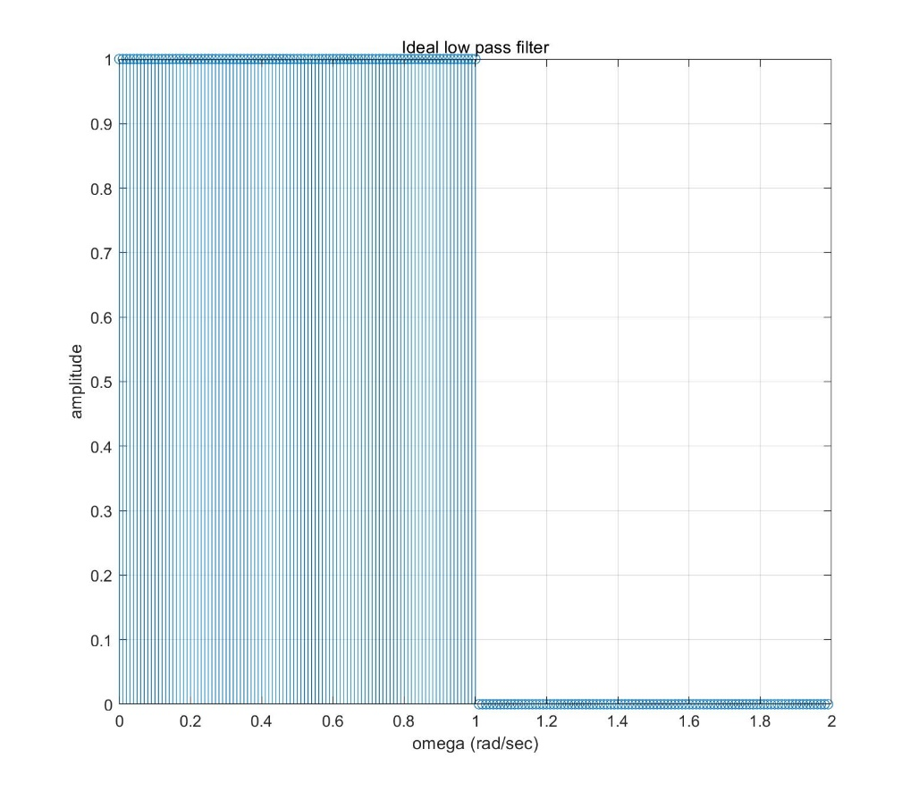

（二）实验内容
为了对信号进行处理，可以构建不同系统函数$H(jω)$，来实现所需目标。
例如，构建以下系统函数，从而可以滤除输入信号中的高频部分，保留低频部分（理想低通滤波器）：

Slide 6
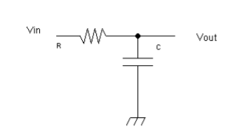

（二）实验内容
然而，理想低通滤波器由于是非因果的，因此是物理不可实现的。
现实中，常常以电阻和电容组成的RC电路来实现一个低通滤波器：
其中，电阻的电阻值为R，电容的电抗值为$1/ωC。$电阻与电抗为两个不同维度，因此电路的总阻抗可用复数表示：
$$Z=R+1/jωC$$

Slide 7
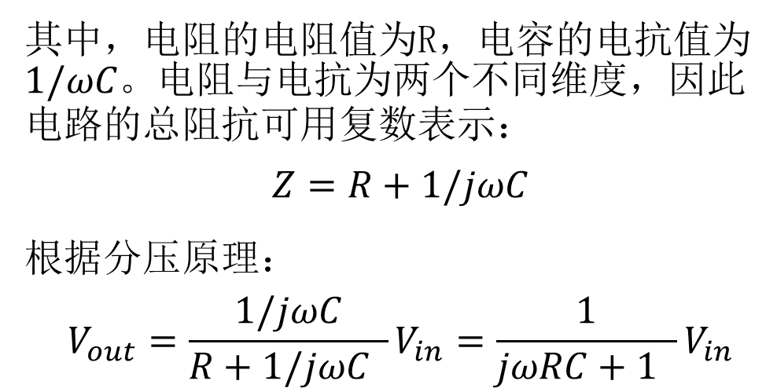
（二）实验内容
现实中，常常以电阻和电容组成的RC电路来实现一个低通滤波器：
其中，电阻的电阻值为R，电容的电抗值为$1/ωC。$电阻与电抗为两个不同维度，因此电路的总阻抗可用复数表示：
$$Z=R+1/jωC$$
根据分压原理：
$$V_{out}=\frac{1/jωC}{R+1/jωC }V_{in}=\frac{1}{jωRC+1 }V_{in}$$

Slide 8
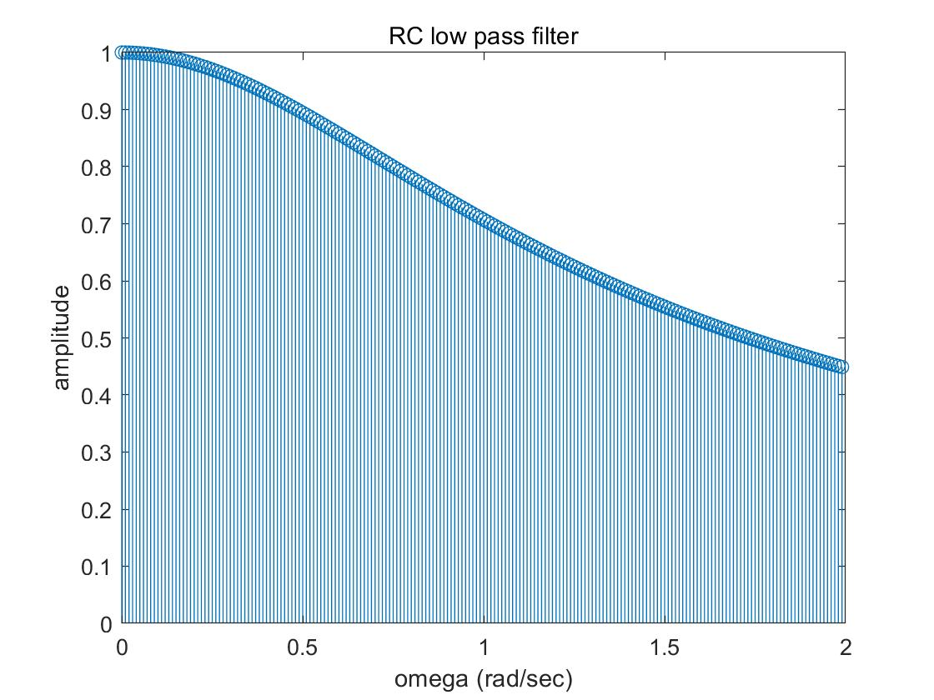

（二）实验内容
现实中，常常以电阻和电容组成的RC电路来实现一个低通滤波器：
$$H(jω)=\frac{1}{jωRC+1 }$$
该系统是一个低通滤波器：

Slide 9

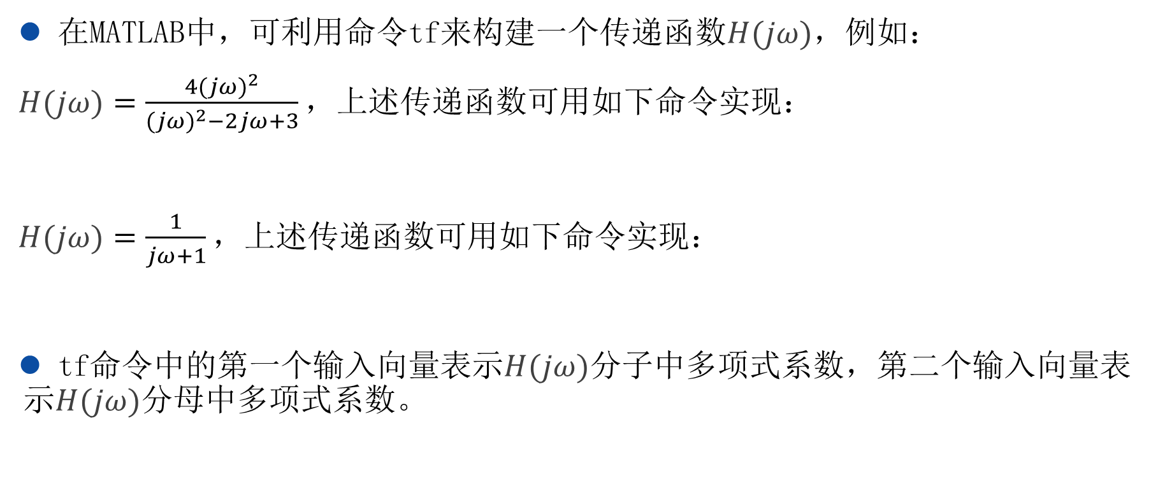
（二）实验内容
在MATLAB中，可利用命令tf来构建一个传递函数$H(jω)$，例如：
$H(jω)=\frac{4{(jω)}^{2}}{{(jω)}^{2}−2jω+3}，$上述传递函数可用如下命令实现：
$H(jω)=\frac{1}{jω+1}，$上述传递函数可用如下命令实现：
tf命令中的第一个输入向量表示$H(jω)$分子中多项式系数，第二个输入向量表示$H(jω)$分母中多项式系数。

Slide 10
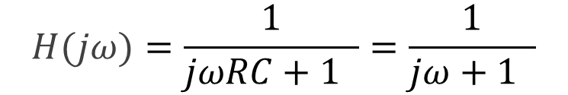
（二）实验内容
利用如下命令可构建一个以下电路所组成的低通滤波器系统：
$$H(jω)=\frac{1}{jωRC+1 }=\frac{1}{jω+1 }$$
RC=1

Slide 11
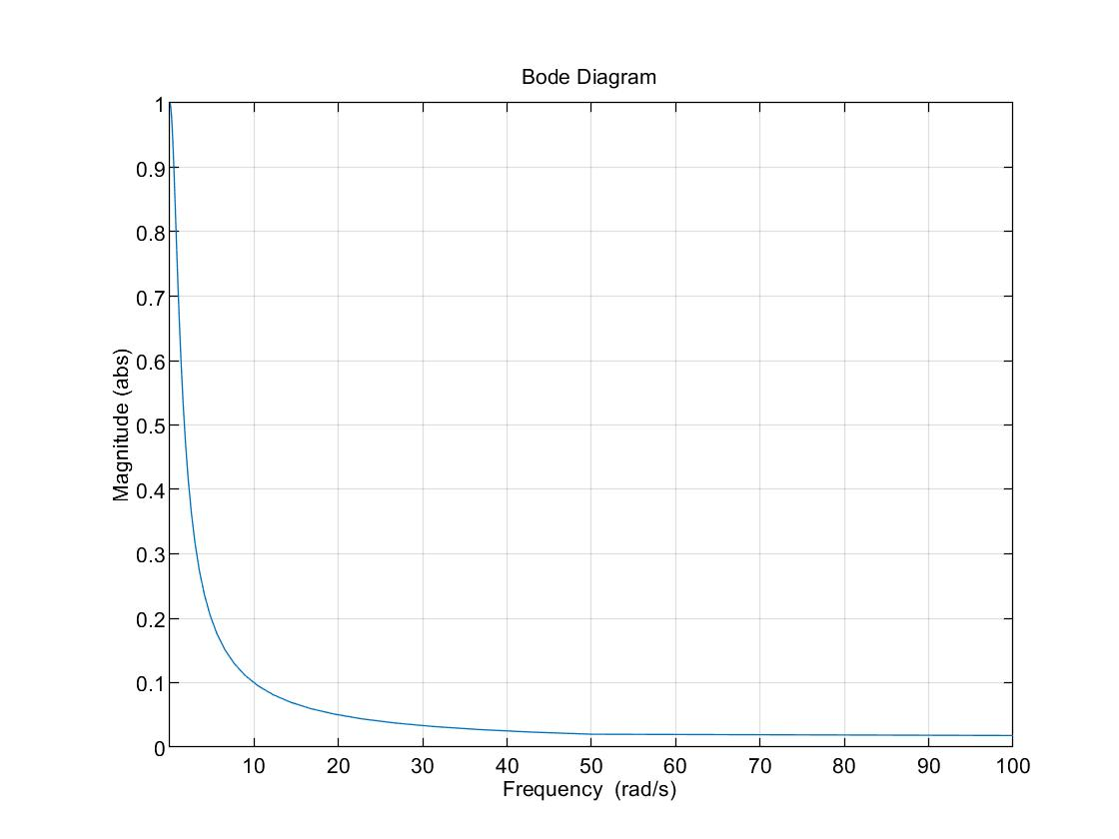
（二）实验内容
对创建的传递函数Hw，可利用本实验所提供的“my_bodeplot.m”进行展示，展示不同角频率下，Hw的值（增益）的大小，运行命令如下：
生成结果如下：

Slide 12
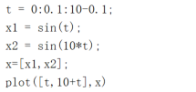
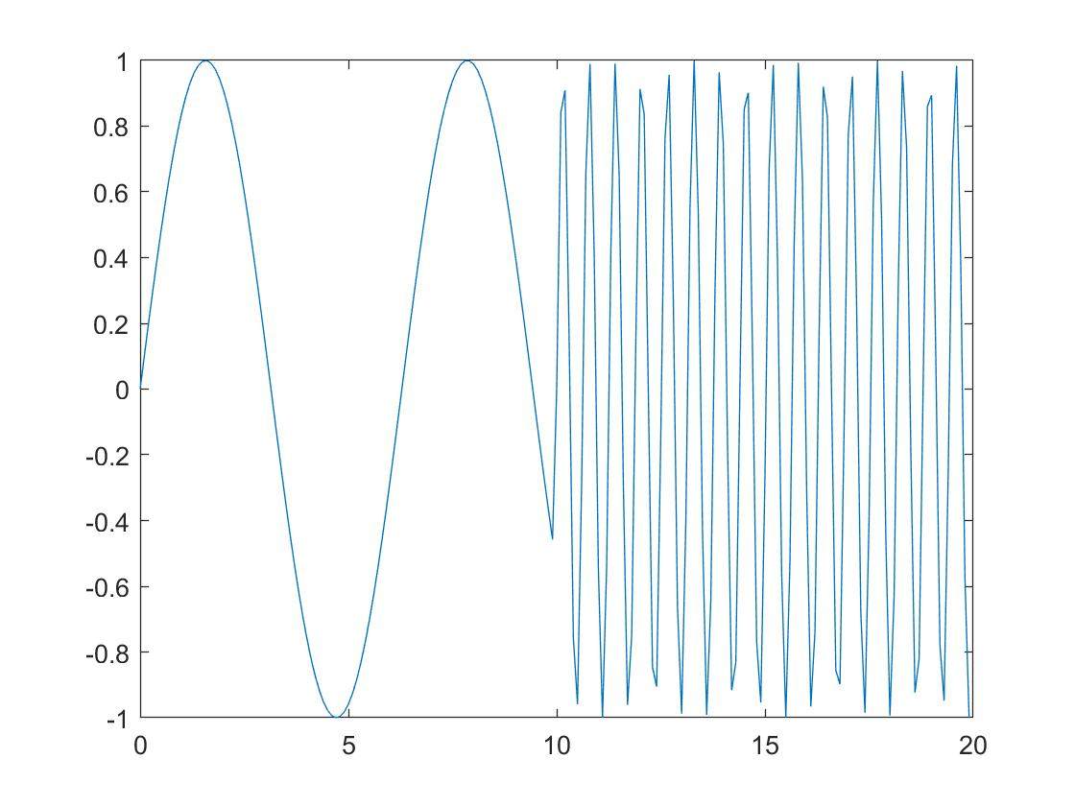
（二）实验内容
分别创建角频率为1和10的两个正弦波，并将两个正弦波拼接，如下：

Slide 13

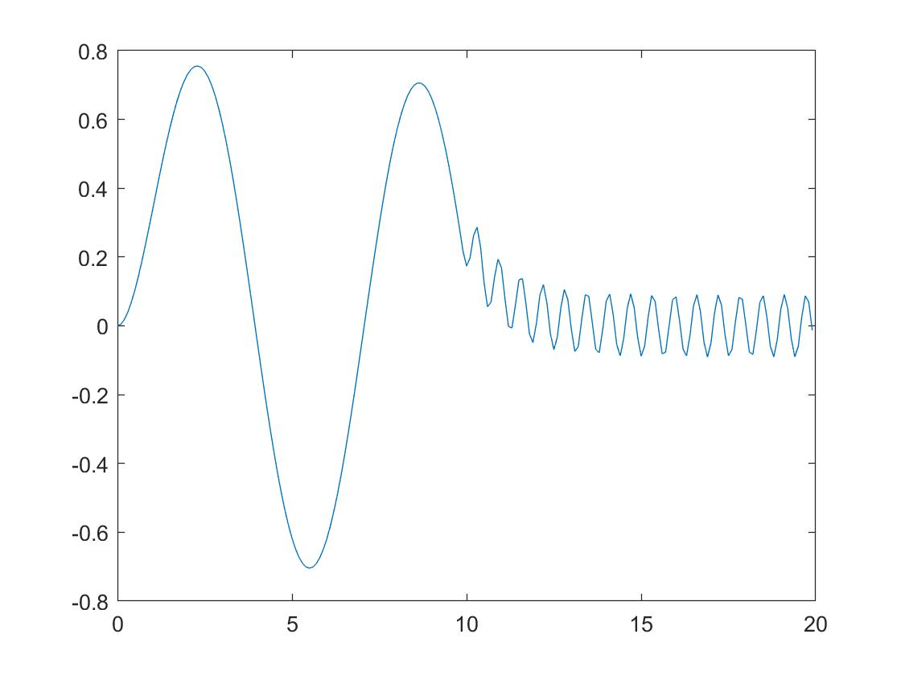
（二）实验内容
利用lsim命令将拼接得到的输入信号x，放入之间创建的传递函数为Hw的系统中，得到输出信号y并查看，如下：
可以看出，角频率为10的正弦波的幅度
被明显缩小，角频率为1的正弦波的幅度变化
较小。因此，对输入信号的高频部分进行的
更大的滤除。

Slide 14
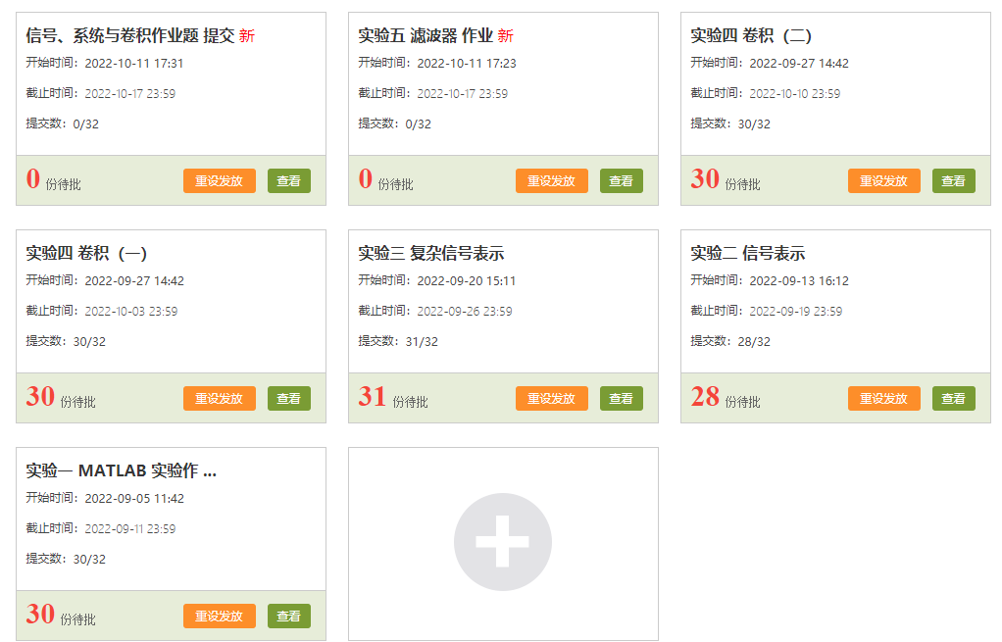
（三）实验作业

